Slide 1
Результаты Всероссийских проверочных работ в Приморском крае в 2026 году
ХИМИЯ

Slide 2
Основные результаты
по химии (8, 10 кл.):
выполнение заданий группами участников;
распределение первичных баллов;
статистика по отметкам;
достижение планируемых результатов;
сравнение отметок с отметками по журналу.

Slide 3
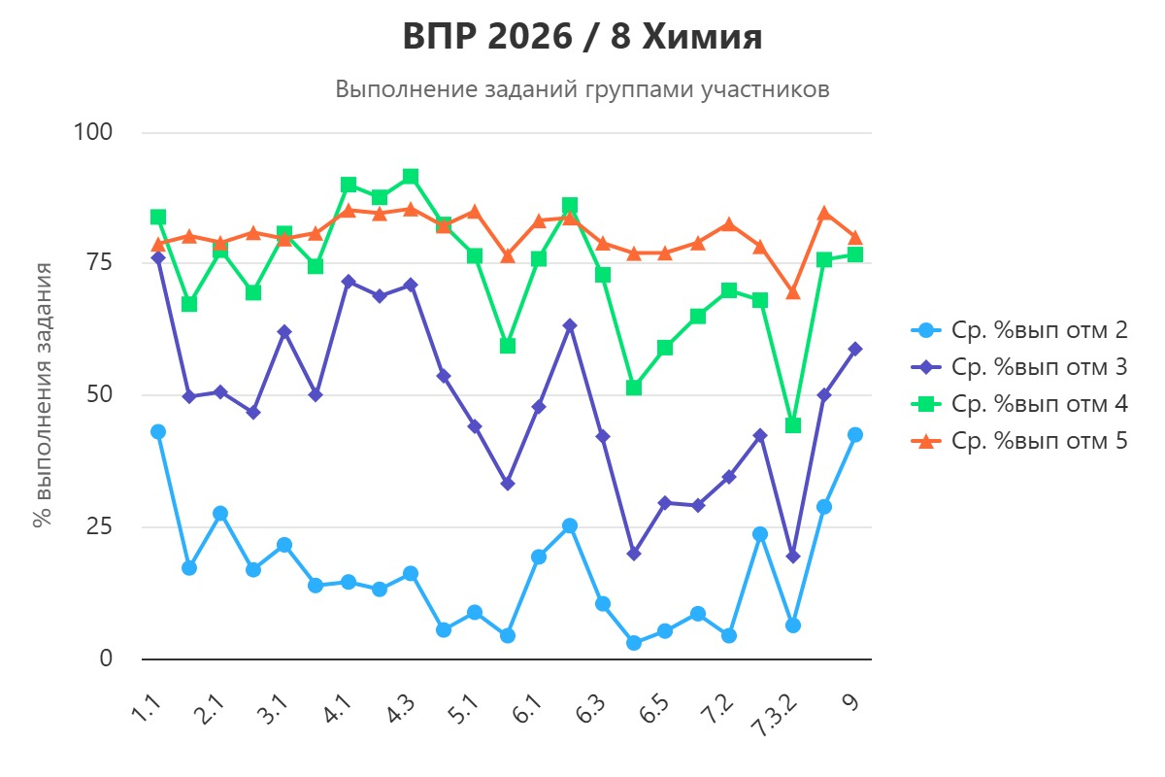

Slide 4
Требования (умения) – химия – 8 класс (часть 1)
№ п/п | Блоки ПООП: выпускник научится / получит возможность научиться или проверяемые требования (умения) в соответствии с ФГОС
1.1 | Раскрывать смысл понятий «смесь (однородная и неоднородная)», «простое вещество», «сложное вещество»
1.2 | Использовать химическую символику для составления формул веществ
2.1 | Раскрывать смысл понятия «химическая реакция»
2.2 | Иллюстрировать взаимосвязь основных химических понятий и применять эти понятия при описании веществ и их превращений
3.1 | Вычислять относительную молекулярную и молярную массы веществ
3.2 | Раскрывать смысл атомно-молекулярного учения, закона Авогадро. Применять основные операции мыслительной деятельности – анализ и синтез, сравнение, выявление причинно-следственных связей – для изучения свойств веществ
4.1 | Раскрывать смысл понятия "химический элемент". Соотносить обозначения, которые имеются в таблице «Периодическая система химических элементов Д.И. Менделеева» с числовыми характеристиками строения атомов химических элементов (состав и заряд ядра)
4.2 | Описывать и характеризовать табличную форму Периодической системы химических элементов: различать понятия «главная подгруппа (А группа)» и «побочная подгруппа (Б группа)», «малые периоды» и «большие периоды»
4.3 | Раскрывать смысл Периодического закона Д.И. Менделеева, демонстрировать понимание периодической зависимости свойств химических элементов от их положения в Периодической системе
4.4 | Использовать химическую символику для составления формул веществ. Демонстрировать понимание периодической зависимости свойств химических элементов от их положения в Периодической системе. Определять степень окисления элементов в бинарных соединениях
5.1 | Раскрывать смысл основных химических понятий: «раствор», «массовая доля вещества (процентная концентрация) в растворе»
5.2 | Вычислять массовую долю вещества в растворе
6.1 | Использовать химическую символику для составления формул веществ
6.2 | Иллюстрировать взаимосвязь основных химических понятий и применять эти понятия при описании веществ

Slide 5
Требования (умения) – химия – 8 класс (часть 2)
№ п/п | Блоки ПООП: выпускник научится / получит возможность научиться или проверяемые требования (умения) в соответствии с ФГОС
6.3 | Раскрывать смысл основных химических понятий: «простое вещество», «сложное вещество», «оксид», «кислота», «основание», «соль». Определять принадлежность веществ к определенному классу соединений по формулам. Классифицировать неорганические вещества
6.4 | Раскрывать смысл понятия «массовая доля химического элемента в соединении». Вычислять массовую долю химического элемента по формуле соединения
6.5 | Раскрывать смысл основных химических понятий: «количество вещества», «моль», «молярная масса»
7.1 | Использовать химическую символику для составления уравнений химических реакций
7.2 | Классифицировать химические реакции по количеству и составу участвующих в реакции веществ
7.3.1 | Следовать правилам пользования химической посудой и лабораторным оборудованием, а также правилам обращения с веществами в соответствии с инструкциями по выполнению лабораторных химических опытов по получению и собиранию газообразных веществ (водорода и кислорода). Применять основные естественно-научные методы познания: наблюдение, измерение, моделирование, эксперимент (реальный и мысленный)
7.3.2 | Применять выявление причинно-следственных связей для изучения свойств веществ и химических реакций
8 | Прогнозировать свойства веществ в зависимости от их качественного состава, возможности протекания химических превращений в различных условиях
9 | Следовать правилам пользования химической посудой и лабораторным оборудованием, а также правилам обращения с веществами в соответствии с инструкциями по выполнению лабораторных химических опытов. Применять эксперимент (реальный и мысленный)

Slide 6
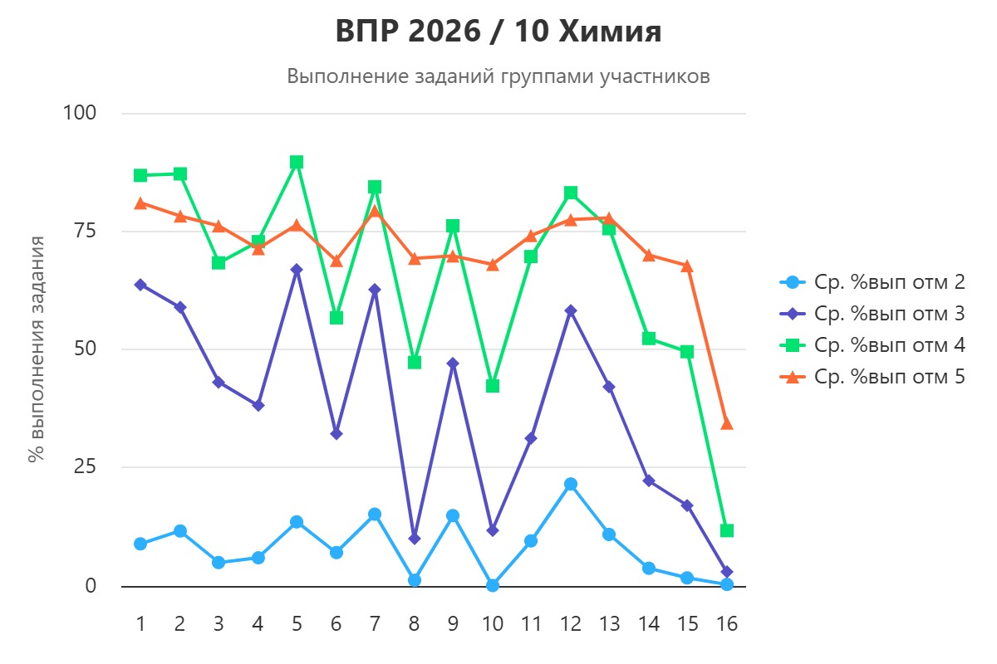

Slide 7
Требования (умения) – химия – 10 класс
№ п/п | Блоки ПООП : выпускник научится / получит возможность научиться или проверяемые требования (умения) в соответствии с ФГОС
1 | Сформированность умений использовать химическую символику для составления молекулярных и структурных (развернутой, сокращенной) формул органических веществ и уравнений химических реакций, устанавливать принадлежность изученных органических веществ по их составу и строению к определенному классу/группе соединений, давать им названия по систематической номенклатуре (IUPAC)
2 | Сформированность умения применять положения теории строения органических веществ А.М. Бутлерова для объяснения зависимости свойств веществ от их состава и строения, закон сохранения массы веществ. Сформированность умения определять виды химической связи в органических соединениях (одинарные и кратные). Владение системой химических знаний, которая включает: основополагающие понятия – изомерия, изомеры, гомологический ряд, гомологи; теории и законы – теория химического строения органических веществ A.M. Бутлерова
3 | Сформированность умений характеризовать состав, строение, физические и химические свойства типичных представителей различных классов органических веществ. Сформированность умения иллюстрировать генетическую связь между типичными представителями различных классов органических веществ уравнениями соответствующих химических реакций с использованием структурных формул
4 | Сформированность умения приводить тривиальные названия отдельных органических веществ. Сформированность умения характеризовать состав, строение, физические и химические свойства типичных представителей различных классов органических веществ. Сформированность умения иллюстрировать генетическую связь между типичными представителями различных классов органических веществ уравнениями соответствующих химических реакций с использованием структурных формул
5 | Сформированность умения характеризовать источники углеводородного сырья (нефть, природный газ, уголь), способы их переработки и практическое применение продуктов переработки
6 | Сформированность умения приводить тривиальные названия отдельных органических веществ. Сформированность умения характеризовать состав, строение, физические и химические свойства типичных представителей различных классов органических веществ. Сформированность умения иллюстрировать генетическую связь между типичными представителями различных классов органических веществ уравнениями соответствующих химических реакций с использованием структурных формул
7 | Сформированность умений: выявлять характерные признаки понятий; устанавливать их взаимосвязь; использовать соответствующие понятия при описании состава, строения и превращений органических соединений
8 | Сформированность умения проводить вычисления по химическим уравнениям (массы, объема, количества исходного вещества или продукта реакции по известным массе, объему, количеству одного из исходных веществ или продуктов реакции). Сформированность умений прогнозировать, анализировать и оценивать информацию с позиций экологической безопасности последствия бытовой и производственной деятельности человека
9 | Сформированность умения владеть системой знаний об основных методах научного познания, используемых в химии при изучении веществ и химических явлений (наблюдение, измерение, эксперимент, моделирование)
10 | Сформированность умения проводить вычисления по химическим уравнениям (массы, объема, количества исходного вещества или продукта реакции по известным массе, объему, количеству одного из исходных веществ или продуктов реакции)
11 | Сформированность умения приводить тривиальные названия отдельных органических веществ. Сформированность умения характеризовать состав, строение, физические и химические свойства типичных представителей различных классов органических веществ. Сформированность умения иллюстрировать генетическую связь между типичными представителями различных классов органических веществ уравнениями соответствующих химических реакций с использованием структурных формул
12 | Сформированность умения приводить тривиальные названия отдельных органических веществ. Сформированность умения характеризовать состав, строение, физические и химические свойства типичных представителей различных классов органических веществ.
13 | Сформированность умения использовать химическую символику для составления молекулярных и структурных формул органических веществ и уравнений химических реакций. Сформированность умений устанавливать принадлежность изученных органических веществ к определенному классу/группе соединений, давать им названия по систематической номенклатуре (IUPAC).
14 | Сформированность умения иллюстрировать генетическую связь между типичными представителями различных классов органических веществ уравнениями соответствующих химических реакций с использованием структурных формул
15 | Сформированность умения характеризовать состав, строение, физические и химические свойства типичных представителей различных классов органических веществ. Сформированность умения иллюстрировать генетическую связь между типичными представителями различных классов органических веществ уравнениями соответствующих химических реакций с использованием структурных формул. Сформированность умения давать конкретным веществам названия по систематической номенклатуре (IUPAC).
16 | Сформированность умения находить молекулярную формулу органического вещества по массовым долям элементов, входящих в его состав, или по продуктам сгорания, а также понимание практического значения органических веществ

Slide 8
Распределение первичных баллов, 8 класс

Slide 9
Распределение первичных баллов, 10 класс

Slide 10
Статистика по отметкам, 8 класс

Slide 11
Статистика по отметкам, 10 класс

Slide 12
Достижение планируемых результатов, 8 класс

Slide 13
Достижение планируемых результатов, 10 класс

Slide 14
Сравнение отметок с отметками по журналу, 8 класс

Slide 15
Сравнение отметок с отметками по журналу, 10 класс

